Slide 1
Multiple Linear Regression Model 활용
기대출루율 계산 모델

Slide 2

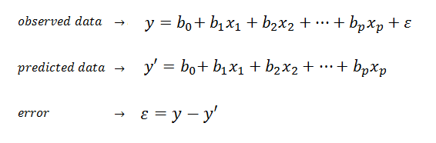


모델 구조
Multiple Linear Regression Model
Barrel%
타구속도 98마일 (약 157km/h) 이상
98마일 기준 26~30도의 발사각도
OBP
(출루율)
Whiff%
헛스윙 비율
First Strike%
초구 스트라이크 비율

Slide 3
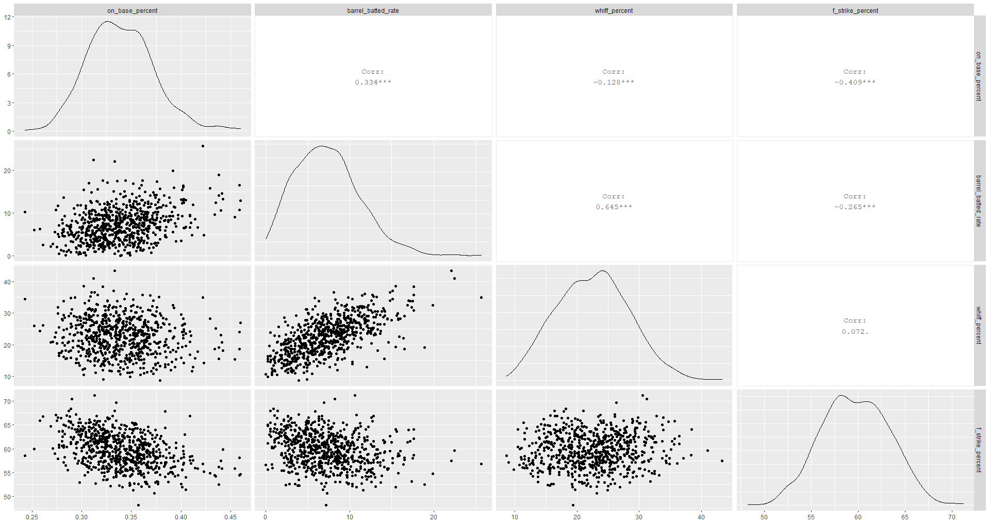
Scatterplot Matrix
출루율
배럴%
헛스윙%
초구S%
출루율
배럴%
헛스윙%
초구S%

Slide 4
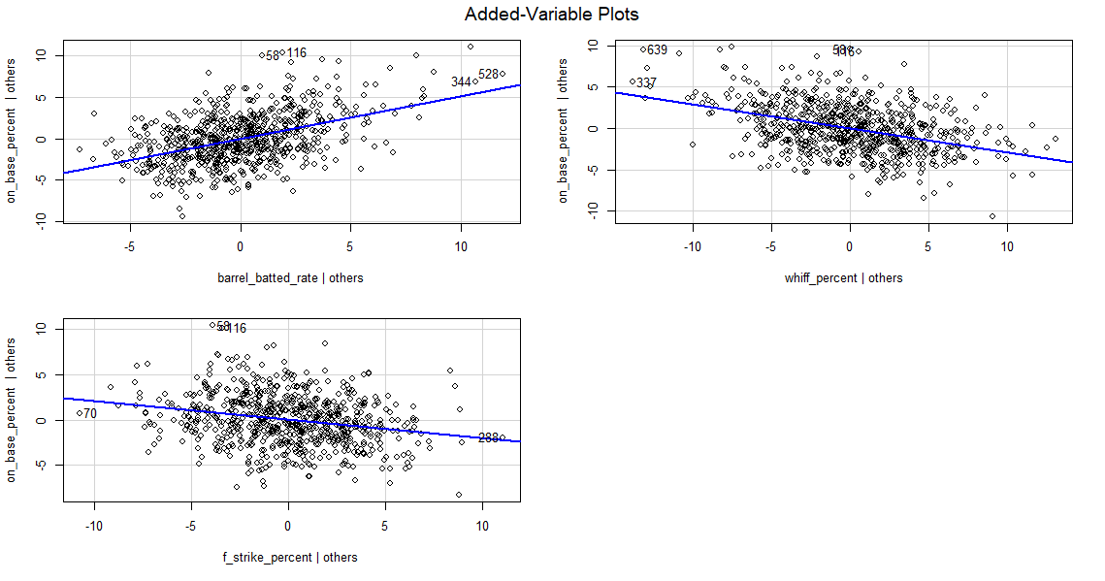
Model Summary
 | Lower | Fit | Upper
Intercept | 45.1239 | 48.7795 | 52.4351
Barrel | 0.4455 | 0.5195 | 0.5934
Whiff | -0.3373 | -0.2895 | -0.2416
FirstStrike | -0.2645 | -0.2026 | -0.1406
R-squared = 0.3492

Slide 5
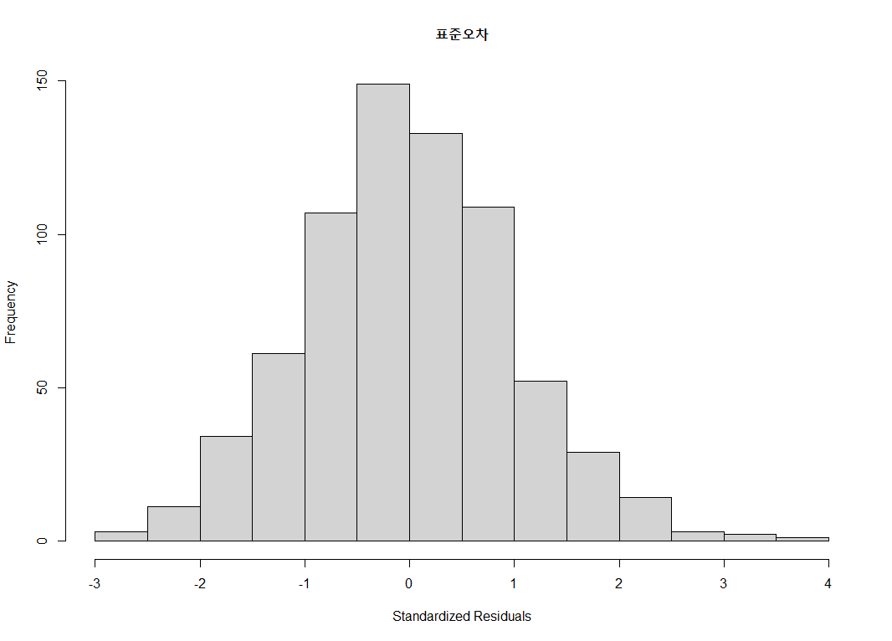
Model Summary
Kolmogorov-Smirnov Test
D = 0.019111
P-value = 0.9582

Slide 6
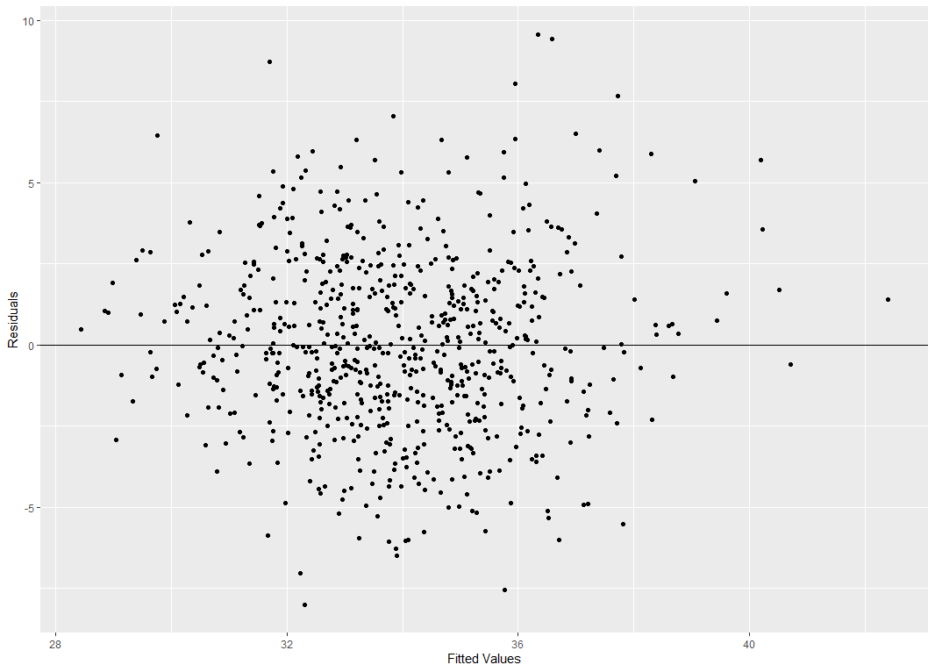
Model Summary
Breusch-Pagan Test
BP = 7.016
P-value = 0.07139

Slide 7
Model Summary
이름 | 순위 | 실제 출루율 | Lower | Fit | Upper
브라이스 하퍼 | 1 | 46 | 31.2165 | 36.58173 | 41.9468
조이 보토 | 2 | 45.9 | 30.9858 | 36.3478 | 41.7099
미겔 카브레라 | 7 | 44 | 30.5913 | 35.99486 | 41.3059
브랜든 니모 | 25 | 40.4 | 26.3322 | 31.6910 | 37.0499
루그네드 오도어 | 686 | 28.2 | 30.4007 | 35.7642 | 41.1278
크리스 데이비스 | 708 | 24.3 | 26.9254 | 32.2984 | 37.6713

Slide 8
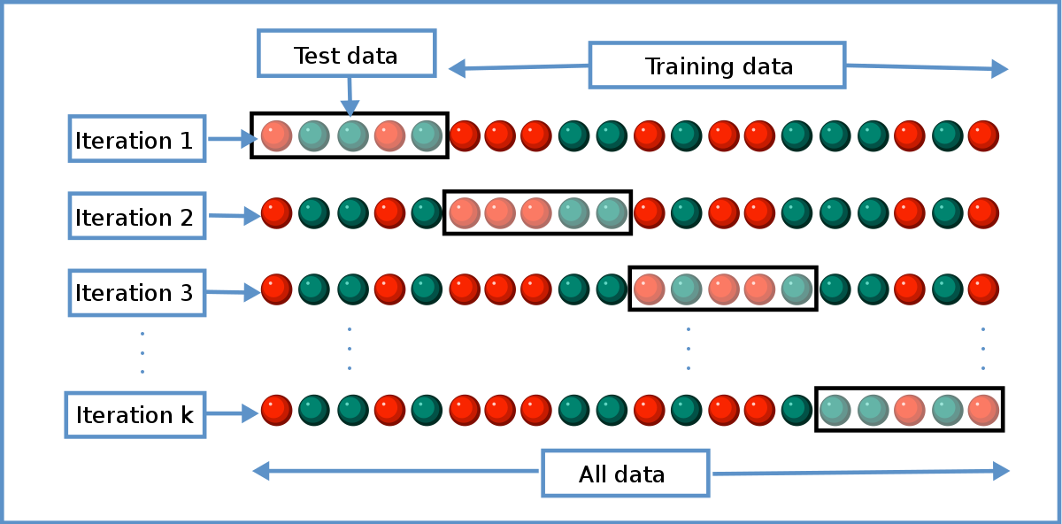
Cross Validation (교차 검증)

Slide 9
Cross Validation (교차 검증)
Bias | RPMSE | Coverage | Width
-0.008 | 2.7352 | 0.9458 | 10.7288
이름 | 실제 출루율 | Lower | Fit | Upper
조이 보토 | 45.9% | 30.9858 | 36.3478 | 41.7099
추신수 | 37.6% | 29.5805 | 34.9375 | 40.2944

Slide 10
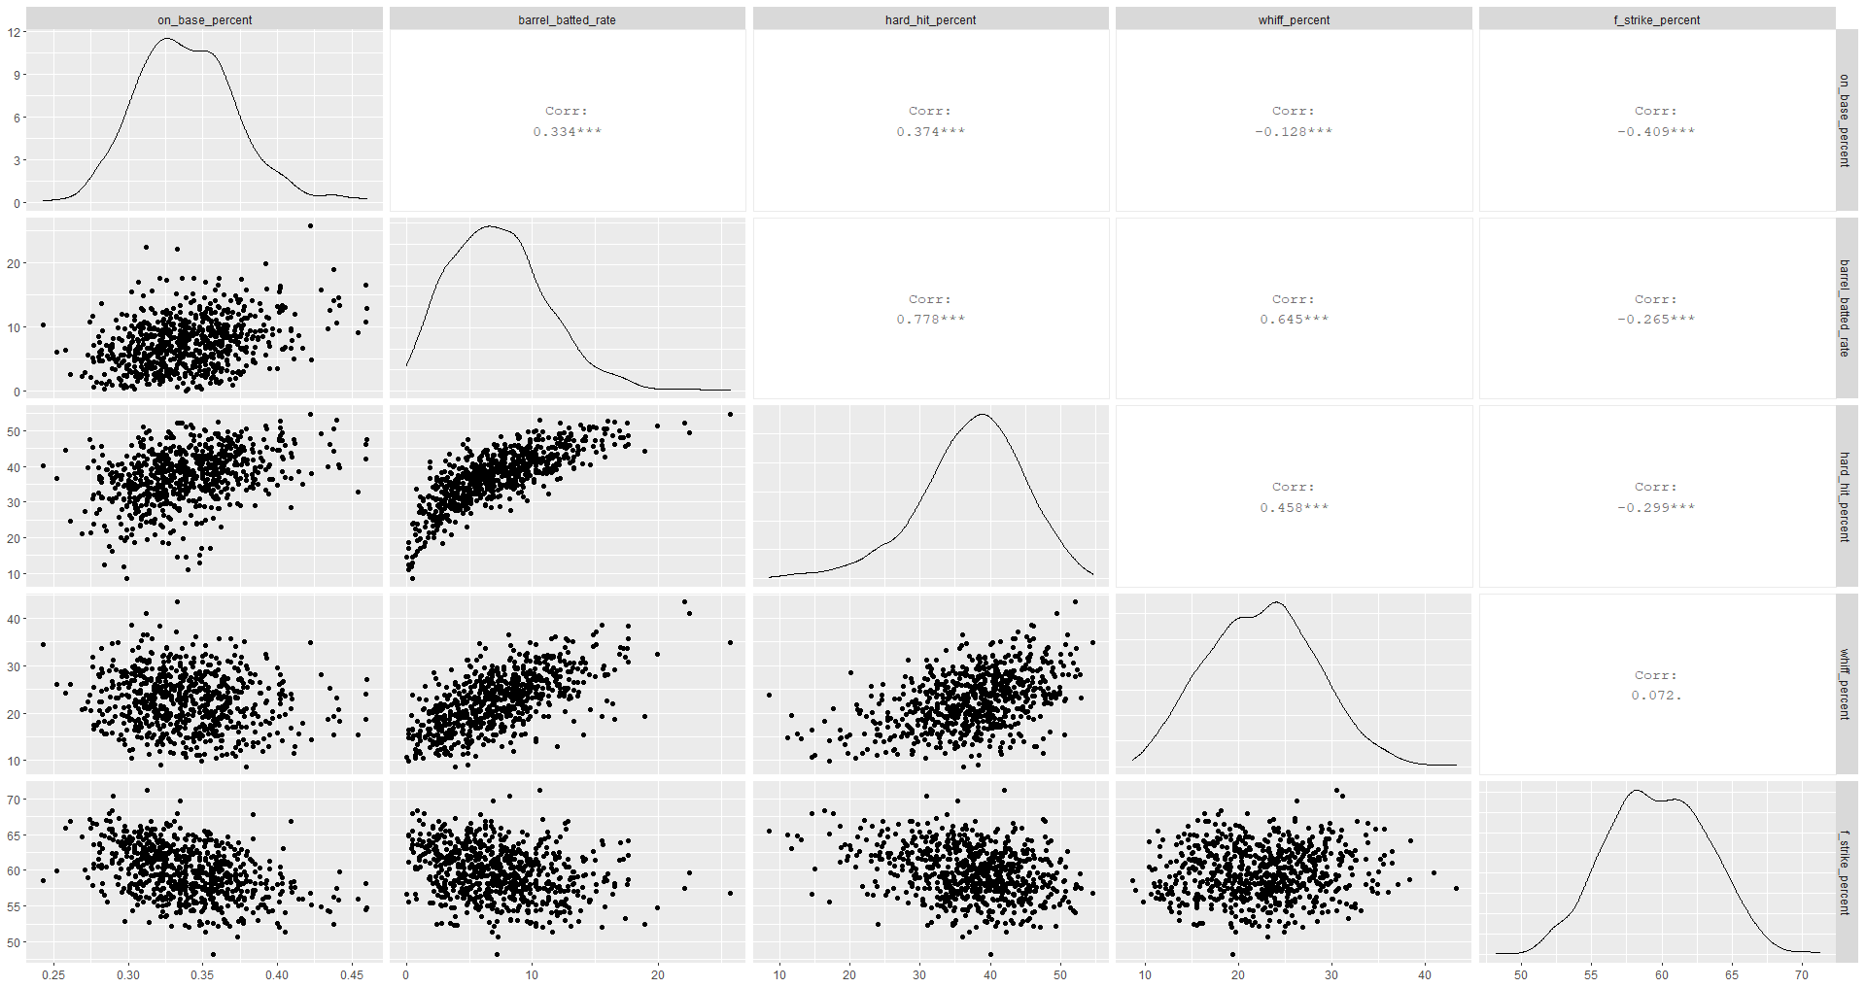

Scatterplot Matrix
출루율
배럴%
하드힛%
헛스윙%
초구S%
출루율
배럴%
하드힛%
헛스윙%
초구S%

